Slide 1
【实训练习】
用数字波形图显示数组各元素对应的二进制信号，数据元素为（0，1，2，3，4，5，6，7，8，9，10，11，12，13，14，15）。

Slide 2
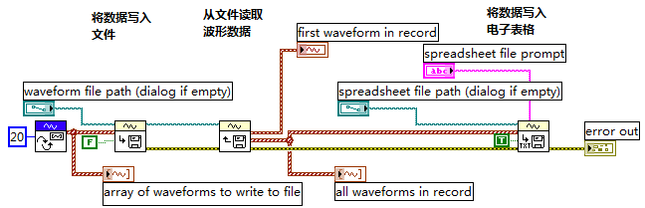
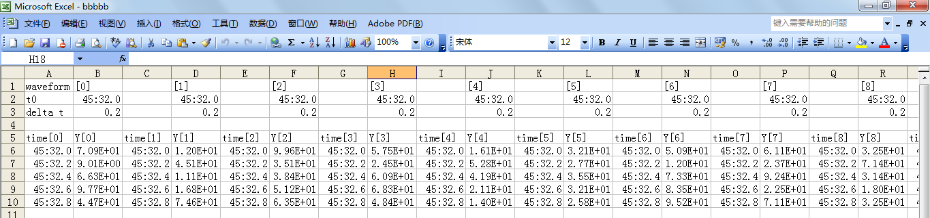
006波形文件.vi
导出波形至电子表格文件示例

Slide 3
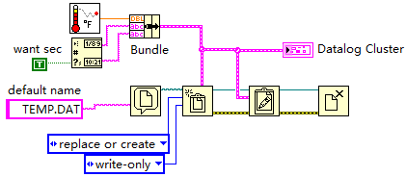
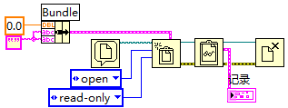
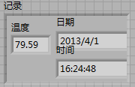
007datalog.vi
写入数据记录文件应用示例
读取数据记录文件应用示例

Slide 4
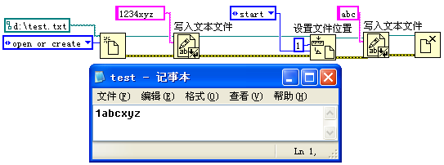
【例】往“text.txt”的文本文件中写入“1234xyz”,然后在该文本的开始位置偏移量为1的地方写入“abc”。

Slide 5
【实训练习】
编写程序，要求将产生的20个0～1之间的随机数分别存储为文本文件、电子表格文件和二进制文件。

Slide 6
【实训练习】
编写一个程序，要求将产生的正弦波形数据存储为波形文件与电子表格文件，并要求文件中显示的存储时间为系统当前时间。

Slide 7
【实训练习】
编写程序，要求将产生的20个0～1之间的随机数存储为二进制文件，然后读取该文件，并用波形图显示出来。

Slide 8
003_waverecord.vi
LVM文件写入与读取示例

Slide 9
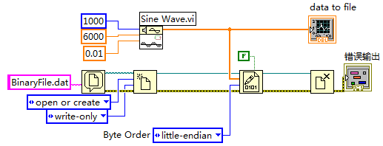
004_biwrite.vi
写入二进制文件

